Slide 1
Dvor u srednjevekovnoj Srbiji
Miloš Todorović

Slide 2
Šta je dvor?
Dvorovi su u srednjem veku bili domovi vladara i vlastele, kao i mesto odakle se upravljalo državom
Dvorane su uz vlastelu, vladara i njihovu porodicu činili i ljudi koji su radili na dvoru
Vladar je imao “stalno boravište”, ali je prilikom putovanja “dvorska kancelarija” išla sa njim

Slide 3
Dvorovi u regionu
U Konstantinopolju su vladari od 12. do 15. veka boravili u Vlahernskoj palati — skupini zdanja ukrašenih zlatom i mozaicima
Pre ovoga rezidencija se nalazila u Velikoj palati koja je sa katedralom Svete Sofije i Patrijaškim dvorom činila jedinstven kompleks
U Pliski i Preslavu, prestonicama Prvog bugarskog carstva, vladarsko boravište se nalazi u okviru bedema grada gde je smešteno i glavno crkveno središte
U Estergomu, Ugarskoj prestonici, dvor se nalazio unutar zamka što će isto biti slučaj kada se prestonica premesti u Budim

Slide 4
Razvoj dvorova u Srbiji
Osim Primorja, Srbija nije bila urbanizovana zemlja tokom vladavine Nemanjića
Njeno sedište se nalazilo u oblasti Rasa, ali nije postojala jedinstvena urbana sredina koja je služila kao dvor

Slide 5
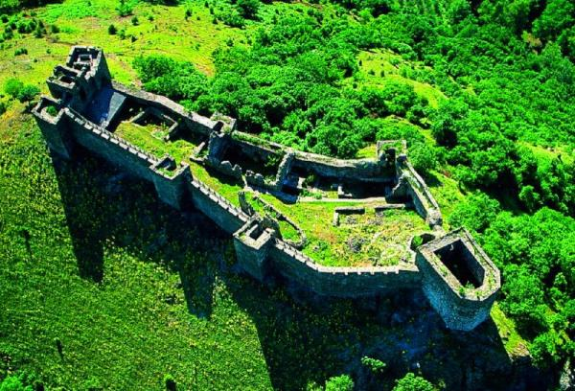
Stari Ras
Lokalitet na slici: Gradina iznad starog Pazarišta (11km od Novog Pazara)
Spomenik kulture od izuzetnog značaja
Sopoćani i Stari Ras se od 1979. godine nalaze na UNESCO-voj listi svetske baštine
Teritorija Raške je naseljavana još od praistorije, ali značajna naselja podižu tek Rimljani dok će na teritoriji Raške tvrđave prvo utvrđenje biti podignuto tokom Vizantijskog perioda

Slide 6
Dvorovi Nemanjića
Nemanjići nisu imali utvrđenje dvorove, a dvor se nalazio na više mesta u oblasti Rasa što otežava njihovo pronalaženje
Isti tip dvora sa više neutvrđenih rezidencija će biti uspostavljen i nakon prenošenja prestonice na teritoriju Kosova tokom poslednjih decenija 13. veka
Zna se za nekoliko dvorskih rezidencijalnih kompleksa okolini današnjeg Uroševca

Slide 7
Izgled dvorova
Dvorske rezidencije na teritoriji Rasa i Kosova nisu arheološki istražene i zato se arheolozi ugledaju na dvorove u okolnim državama kako bi zaključivali o izgledu
Veruje se da su rezidencije velikih župana u Rasu i privih kraljeva Nemanjića bila skromna zdanja: skupine drvenih kuća ograđene drvenim palisadama koja su podsećala na boravišta vlastele
Tek od vladavine kralja Milutina (1282-1321) se podižu luksuznija zdanja što se da naslutiti po kazivanju Teodora Metohita (1299) – ceo dvor bleštao je od svilenih i zlatom vezenih tkanina; premda i ona su verovatno bila izgrađena od drveta

Slide 8
Unutrašnjost dvorova
Kompleks je činilo više kuća različitih namena grupisanih oko centralnog dvorišta
Osim zgrada za stanovanje vladarske porodice, velike dvorane u kojoj se odvijao javni život, nalazile su se kuće za smeštaj ljudi koji su opsluživali dvor, kao i prateće ekonomske zgrade: kuhinja, pekara za hleb, skladište namirnica, konjušnica, štenara za smeštaj lovačkih pasa...
Budući da se radi o drvenim zdanjima za koja se ne zna gde su se nalazila, njihovo arheološko pronalaženje je izuzetno težak poduhvat

Slide 9
Utvrđeni dvor
Neutvrđeni dvorski kompleksi će u poznijim vremenima služiti kao povremene rezidencije, ali će se glavni dvor nalaziti u utvrđenim gradovima zbog bezbednosti vladata – tako je despot Đurađ Branković uz dvor u Smederevskoj tvrđavi imao i neutvrđeni dvor u Nekudimu
Ovakav tip dvora se javlja od druge polovine 14. veka
Ulazak kompleksa vladarskog boravišta u branjene okvire fortifikacija se uočava na primerima Kruševca i Stalaća jer je prvobitni rezidencijalni kompleks sa dvorskom crkvom naknadno opasan bedemima
Dvor se mogao nalaziti unutar urbanih središtima, poput Beograda, ili unutar zamkova, poput Magliča

Slide 10
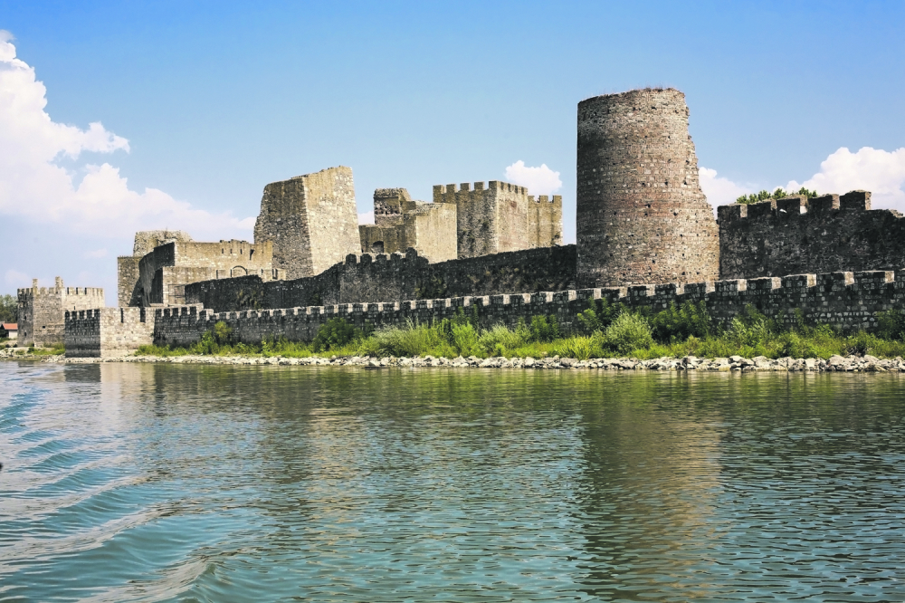
Primer – Smederevska tvrđava
Smederevska tvrđava prekriva oko 11 hektara i nalazi se na ušću Jezave u Dunav gde je podignuta u više faza od 1428. do 1481. godine
Podigao ju je despot Đurađ Branković kao svoju prestaonicu i tokom prve faze gradnje (1428-1430) je podignut upravo dvor koji je danas poznat kao Mali grad dok je gradsko naselje poznato kao Veliki grad

Slide 11
Mapa tvrđave
Nekadašnji izgledMalog grada

Slide 12
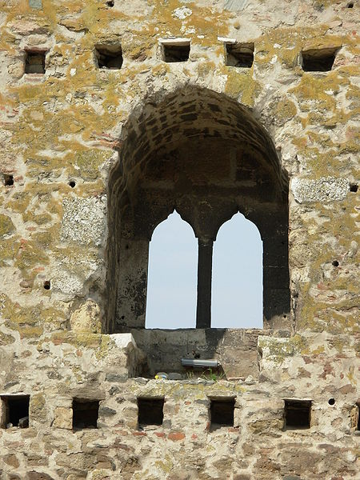
Mali grad
Mali grad je podignut kao samostalno trougaono utvrđenje sa Donžon kulom
Uz jezavski bedem je podignuta dvospratna građevina široka 6 metara, uz južni bedem ka Velikom gradu se nalazila najveća građevina dugačka oko 60 metara i široka 6 dok se uz dunavski bedem, najverivatnije, nalazila despotova rezidencija koja je bila višespratna građevina široka 6 i dugačka 23 metra
Prozori koji su se nalazili u salama na 1. spratu despotove rezidencije uz dunavski bedem, uključujući i svečanu salu za prijeme

Slide 13
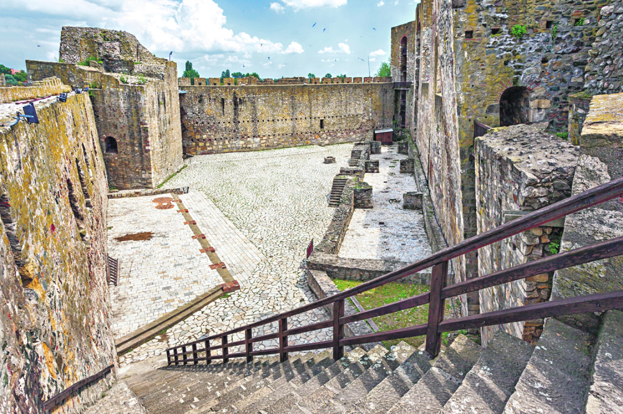
Objekti u Malom gradu
U Malom gradu se nalazilo sve što je bilo potrebno za funkcionisanje dvora –prostorije za čuvanje hrane, vojne posade i vojne posluge, kovanica novca, biblioteka, bunar, kanalizacioni sistem...
Izgled Malog grada danas

